Slide 1
SLIME-LINK
An engaging puzzle game
Nguyễn Minh Hiếu
Phạm Xuân Bách

Slide 2
MỤC LỤC
1
2
3
4
5
6
CÔNG NGHỆ SỬ DỤNG
GIỚI THIỆU
LỐI CHƠI
GIAO DIỆN
DEMO
KHÓ KHĂN

Slide 3
01
GIỚI THIỆU

Slide 4
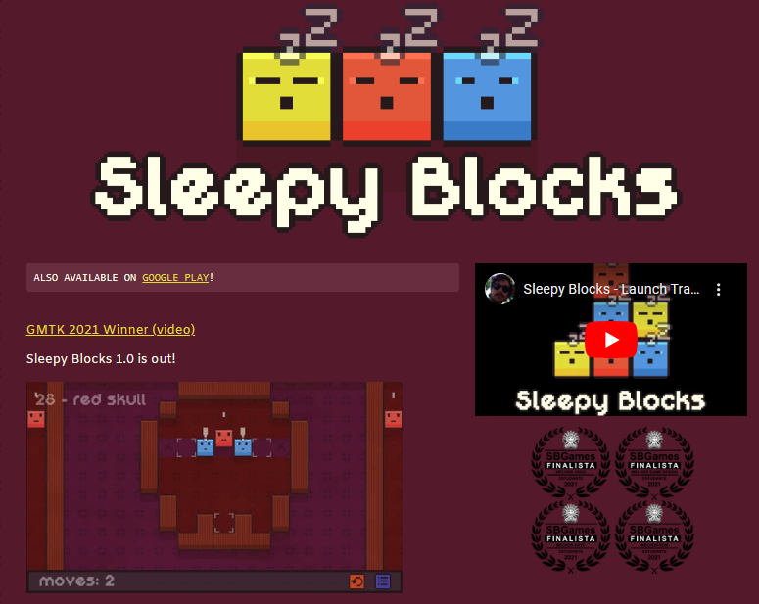
GIỚI THIỆU
Ý tưởng: Dựa trên Sleeping Block - top 20 game của GameJam 2021.
Thể loại: Game giải đố.
Điều khiển: WASD hoặc 4 phím mũi tên.
Mô tả:
Nhân vật di chuyển trong bản đồ ô lưới. Nhân vật có 2 trạng thái: active (điều khiển được) và inactive (không điều khiển được).
Nhân vật inactive được kích hoạt nếu nhân vật active lại gần. Khi Điều khiển tất cả các nhân vật active sẽ cùng di chuyển.
Mục tiêu: Di chuyển các nhân vật phương đến đích với số lượng nước đi nhỏ nhất, tất cả các nhân vật active đều phải ở trong ô đích và tất cả ô đích đều có nhân vật active để chiến thắng.

Slide 5
PHÂN CÔNG CÔNG VIỆC
 | CÔNG VIỆC
Nguyễn Minh Hiếu | Code logic game Vẽ các assets còn thiếu Thiết kế gameplay Thiết kế level Cân bằng game
Phạm Xuân Bách | Thiết kế giao diện Code logic giao diện Code animation, audio Thiết kế level Tester

Slide 6
CÔNG NGHỆ SỬ DỤNG
02

Slide 7


CÔNG NGHỆ SỬ DỤNG
FRAMEWORK
AUDIO

Slide 8
Music | Undertale OST: 001 - Once Upon A Time
 | Undertale OST: 085 - Fallen Down (Reprise)
SFX | https://pixabay.com/vi/sound-effects
Asset | o_lobster - Simple Dungeon Crawler 16x16 Pixel Art Asset Pack
 | Pupkin - Tech Dungeon Roguelite - Asset Pack
Font | https://cooltext.com

Slide 9
LỐI CHƠI
03

Slide 10
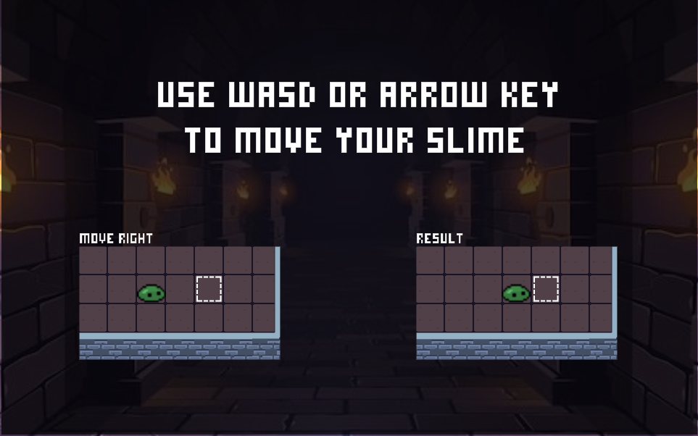

Slide 11
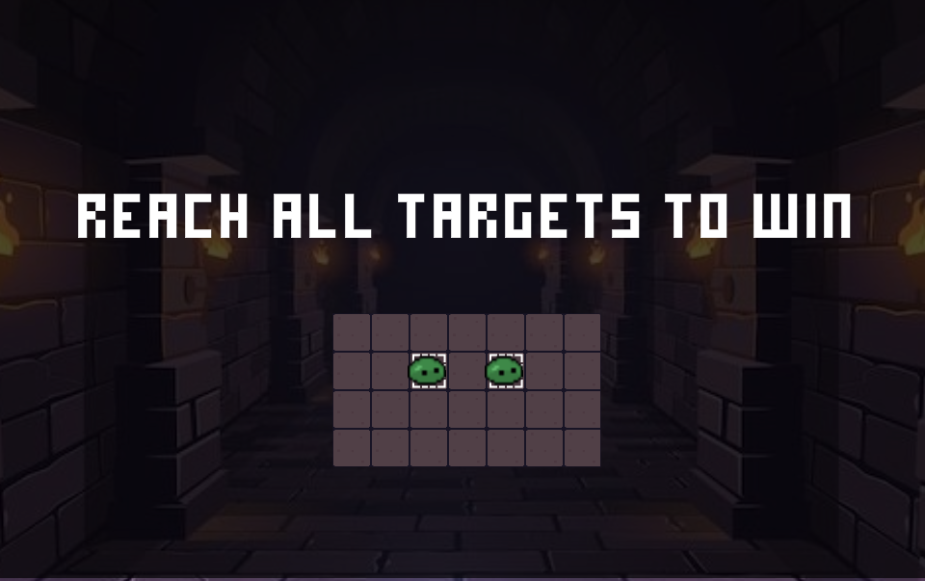

Slide 12
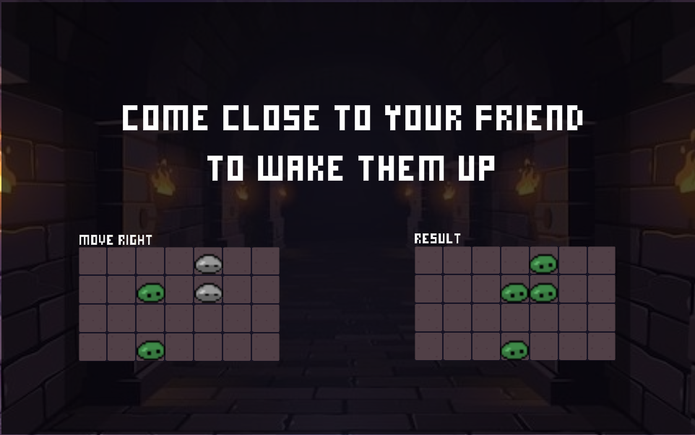

Slide 13
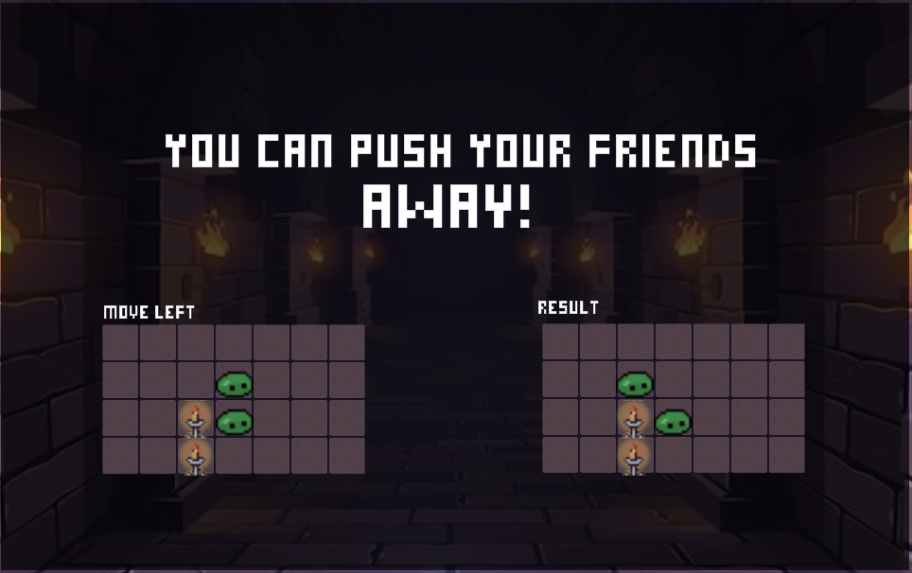

Slide 14
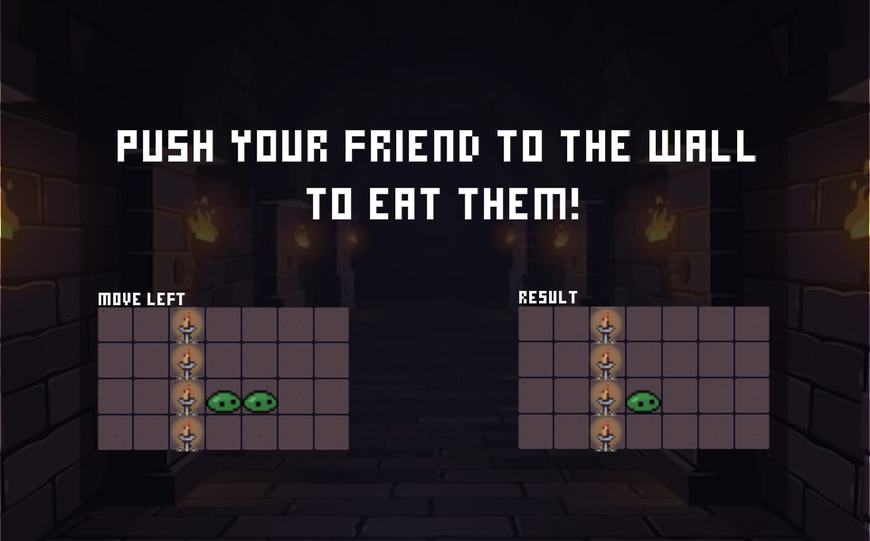

Slide 15
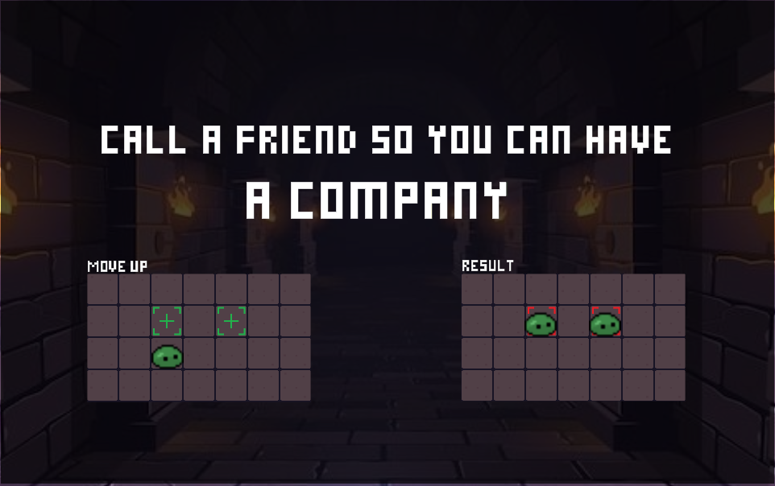

Slide 16
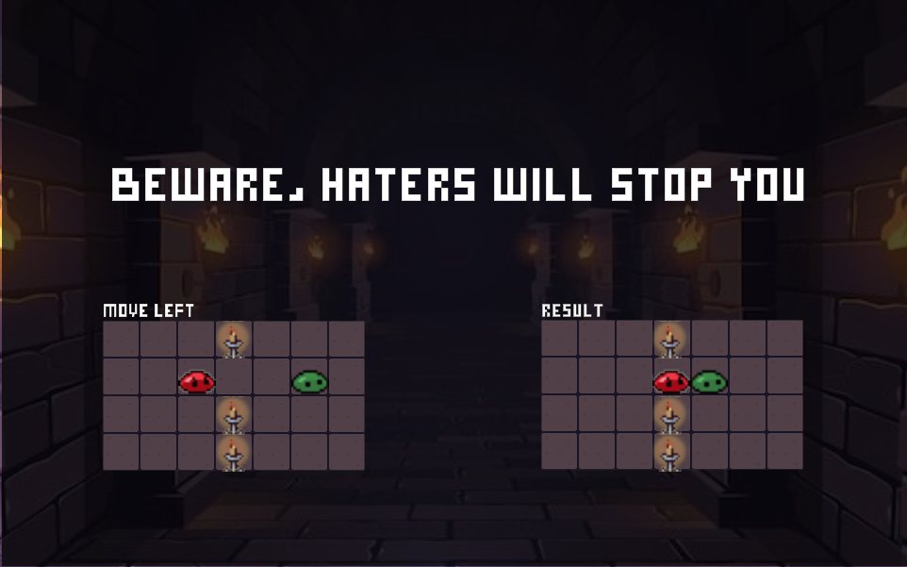

Slide 17
GIAO DIỆN
04

Slide 18
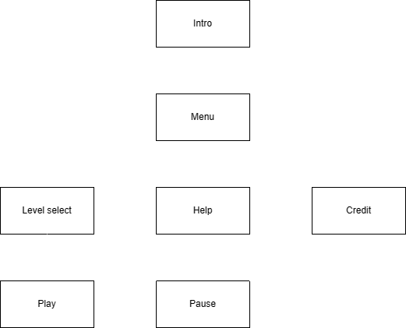
Site-map

Slide 19
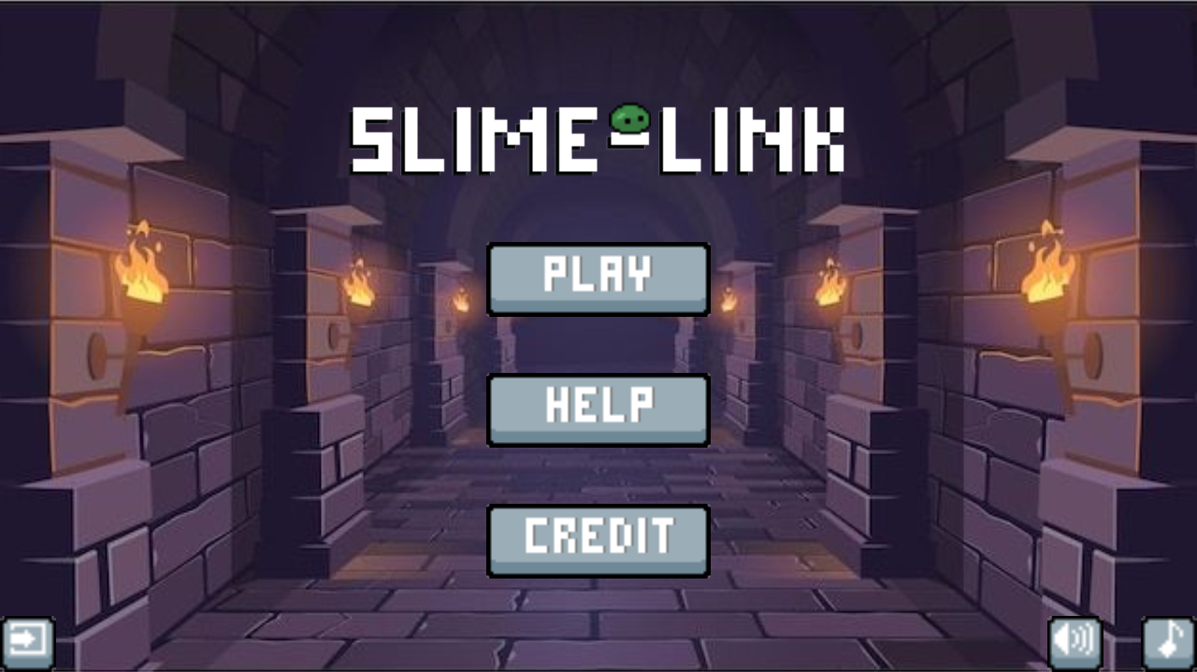
Menu

Slide 20
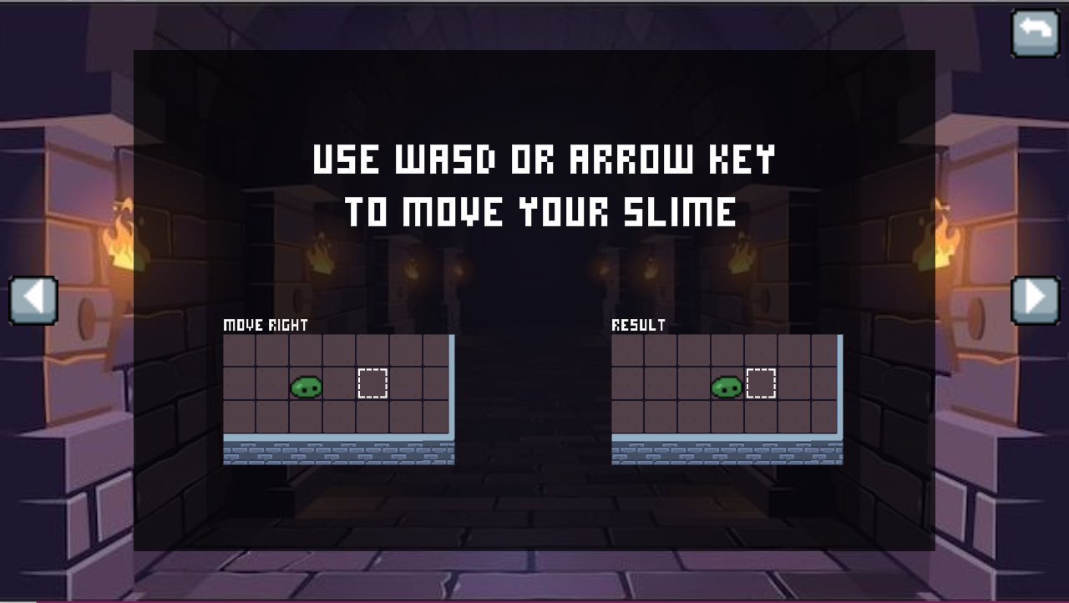
Help

Slide 21
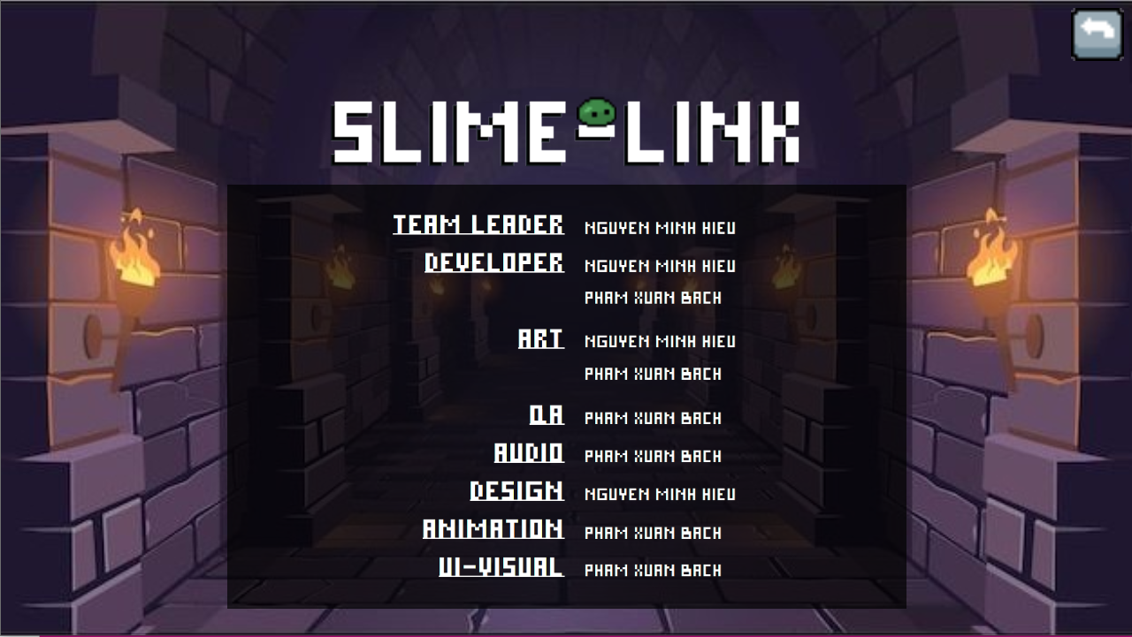
Credit

Slide 22
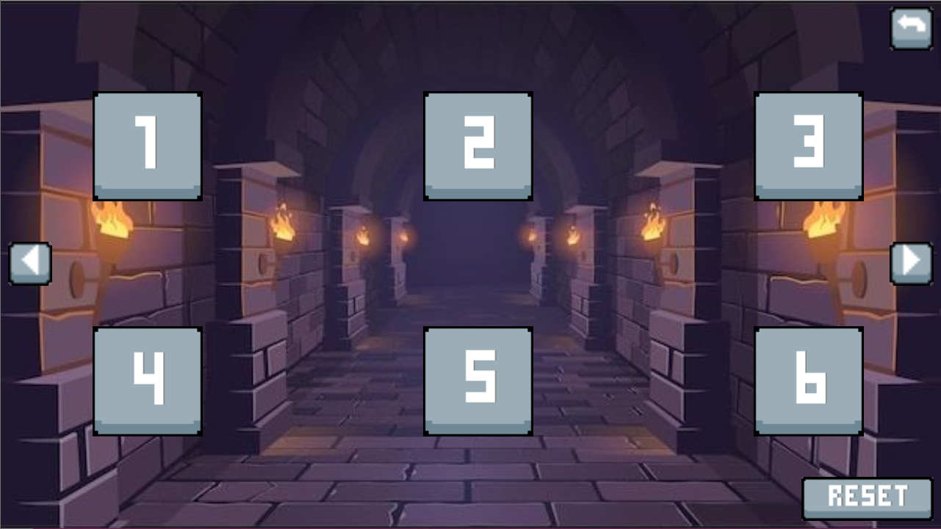
Level select

Slide 23
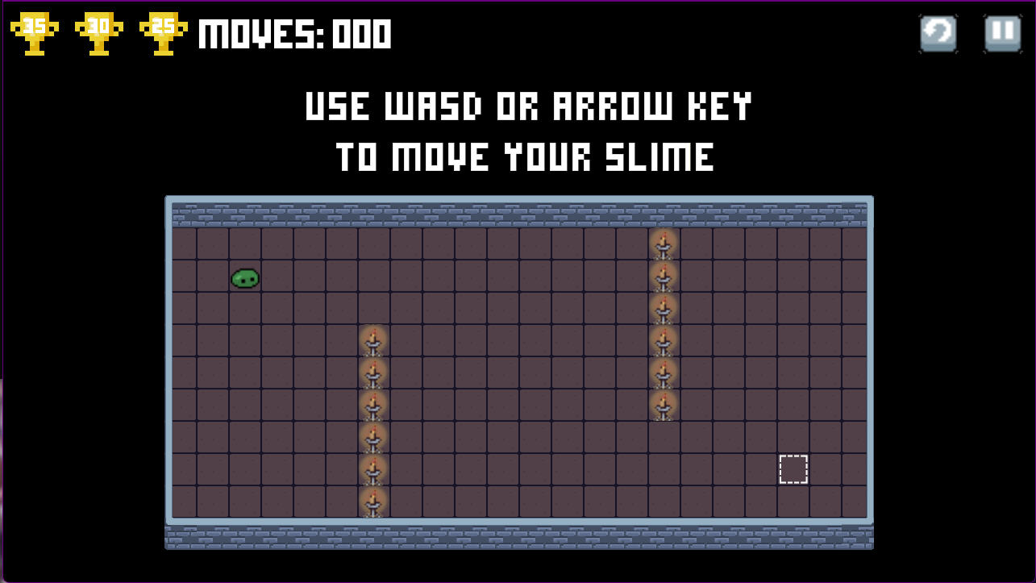
Play

Slide 24
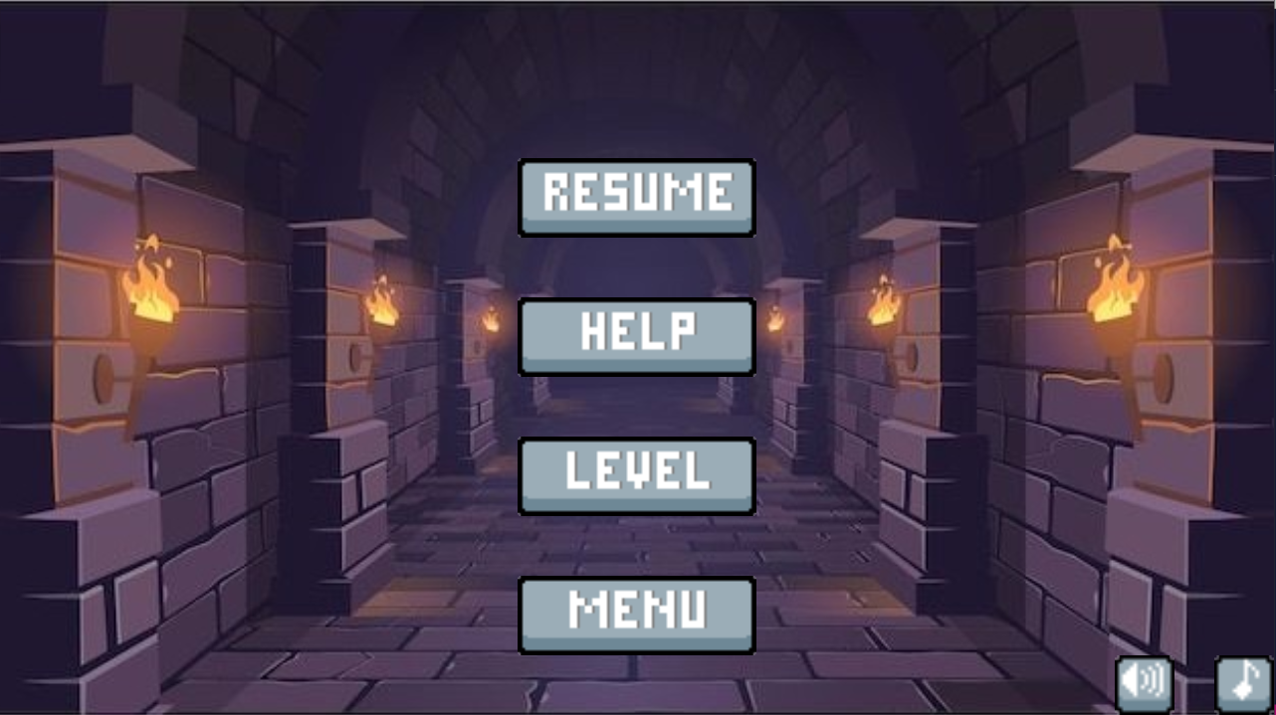
Pause

Slide 25
DEMO
05

Slide 26
06
KHÓ KHĂN

Slide 27
Hiển thị chữ
Di chuyển nhân vật
Hiệu ứng chuyển cảnh
Quản lý bộ nhớ

Slide 28
THANKS FOR LISTENING

